Slide 1
プラグイン作成講座
Control System Studio 3.0
Takashi Nakamoto
takashi.nakamoto@cosylab.com

Slide 2
本日の予定
10:30 – 12:00
KEK版CSS
アプリケーション開発者にとってのCSS
開発環境の概要
デモ:CSSの開発環境の設定
デモ:プラグインの作成
13:30 – 15:00
デモ:PVの取得と画面への描画
デモ:作成したアプリケーションの配布
15:00 –
質疑応答

Slide 3
今日の主な目的
CSS上で動作するアプリケーションを作成するための第一歩を理解する
CSSで何ができるのか
CSSの開発環境(Eclipse)の設定
新しくプラグインを作成する方法
Channel AccessでPVから値を取得し、画面に表示する方法
作成したプラグインを配布する方法

Slide 4
KEK版CSS

Slide 5
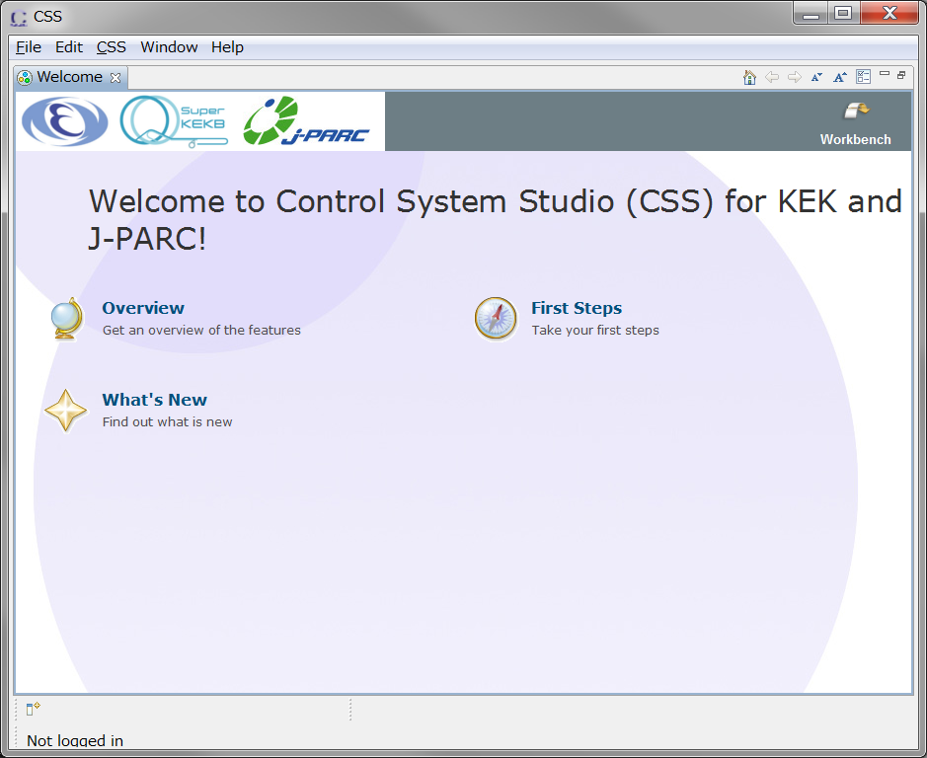
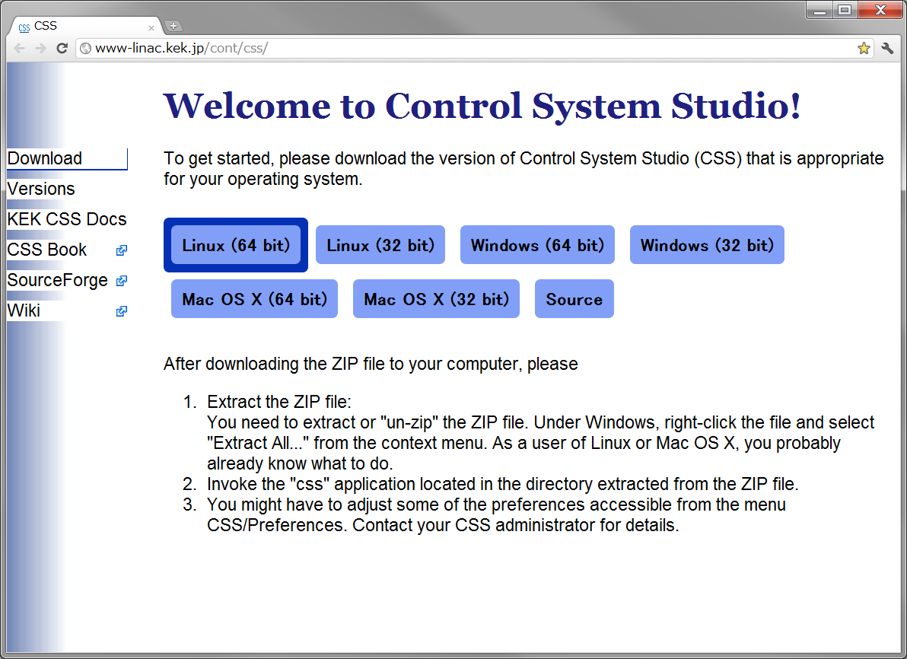
KEK版CSS
http://www-linac.kek.jp/cont/css/

Slide 6
最近の開発成果
各加速器向けの起動スクリプト
EPICS Address Listの設定
アーカイバの設定
（今のところLINAC向けの設定のみ）
Kblogの読み出し
DataBrowserなどで表示できるように

Slide 7
アプリケーション 開発者にとってのCSS
Control System Studio 3.0 プラグイン作成講座

Slide 8
アプリケーション開発者にとって
CSSは複数のアプリケーションを協調させて動作させるプラットフォーム
スタンドアローンな複数のアプリケーションから、1つのウィンドウに統合されたアプリケーションへ
例）アラーム、履歴表示

Slide 9
BOYも選択肢の一つ
BOYを使うことのメリット
Javaを覚える必要が無く、気軽にはじめられる
BOYでできることはBOYでやったほうが簡単で早い
EDMやMEDMでできたこと
スクリプト(JavaScript or Python)を利用した画面描画
BOY向けに新たにウィジェットを作ることも可能
BOYがあまり向かないことの例
PVのみに基づかないスクリーン描画
履歴データ
データベース
ファイル
多くの要素が絡む複雑なアニメーション
3D描画

Slide 10
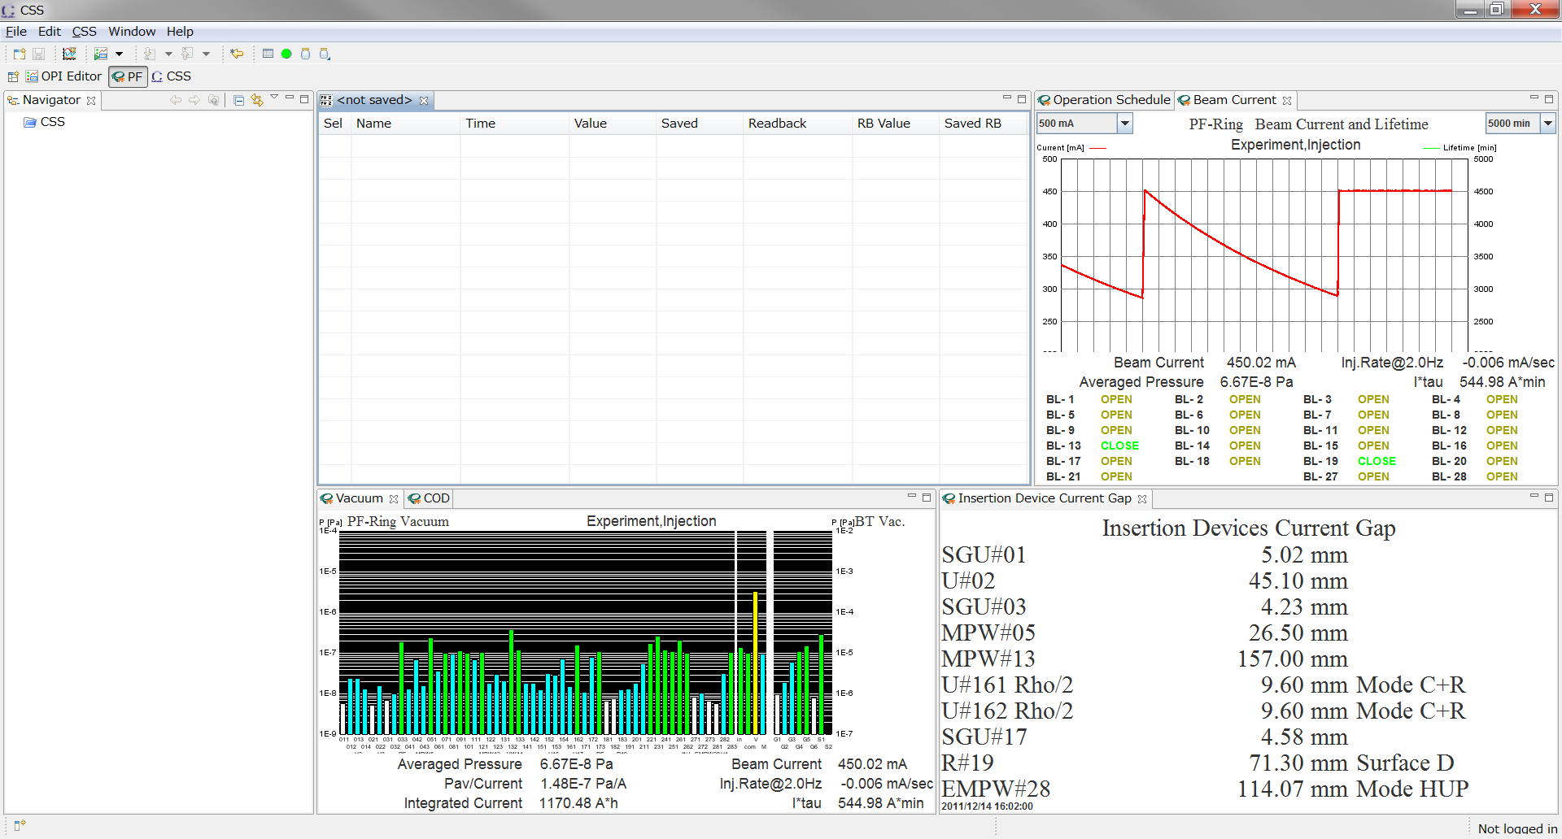
統合環境としての可能性
既存のアプリケーションの活用
Javaアプレット
静的なWebページ
Webアプリケーション
ActiveX
http://www-pfring.kek.jp/PF/status/java/java_index_j_html にあったアプレットを流用

Slide 11
開発環境の概要 Eclipse RCPとは
Control System Studio 3.0 プラグイン作成講座

Slide 12
Eclipse RCP
RCP = Rich Client Platform
Eclipse自身がEclipse RCPに基づいたアプリケーションの一つ
開発環境であるEclipseの使い方をよく理解しておくことが、CSSのプラグイン開発にとても役に立つ
ビュー
エディタ
パースペクティブ
プラグイン
フィーチャー
アップデートサイト
設定
ヘルプ

Slide 13
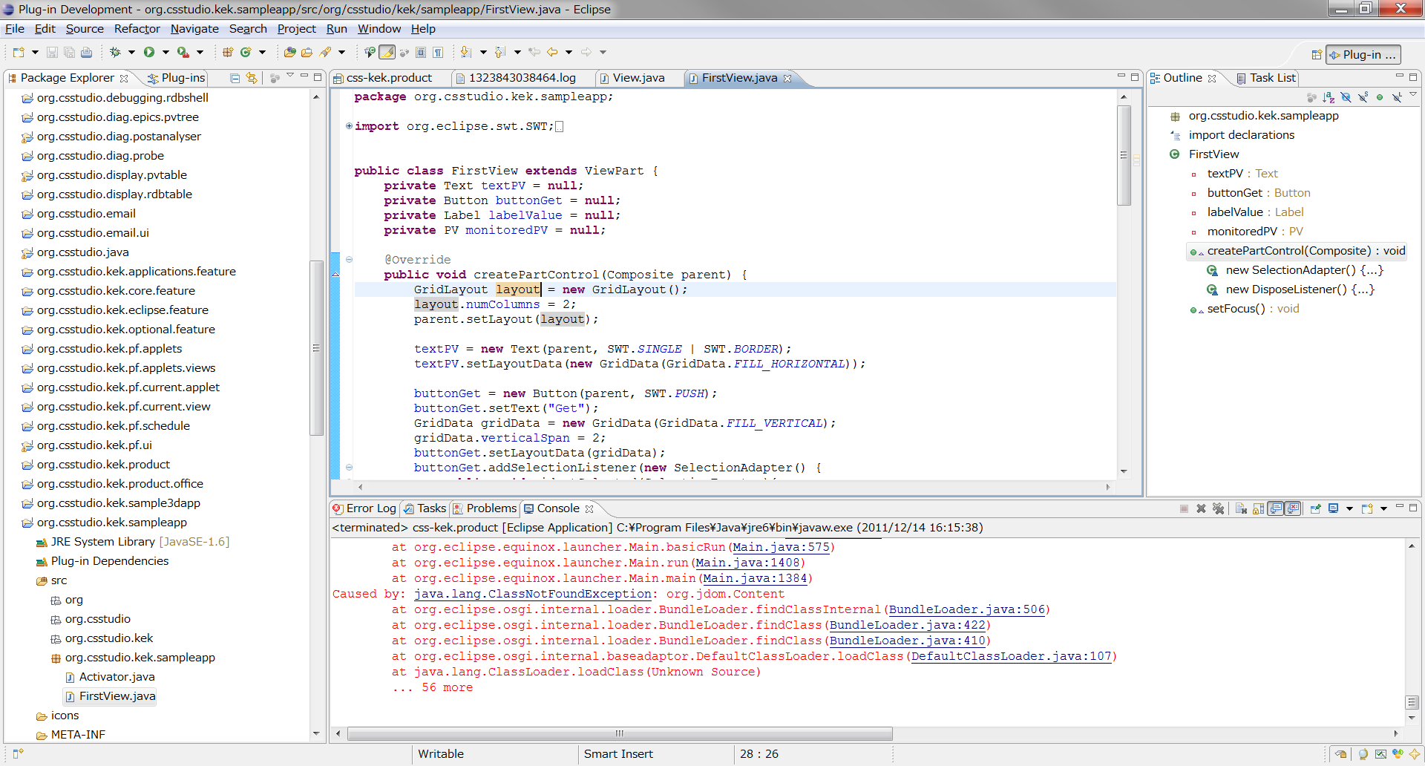
Eclipseのウィンドウ
Eclipseの画面構成要素

Slide 14
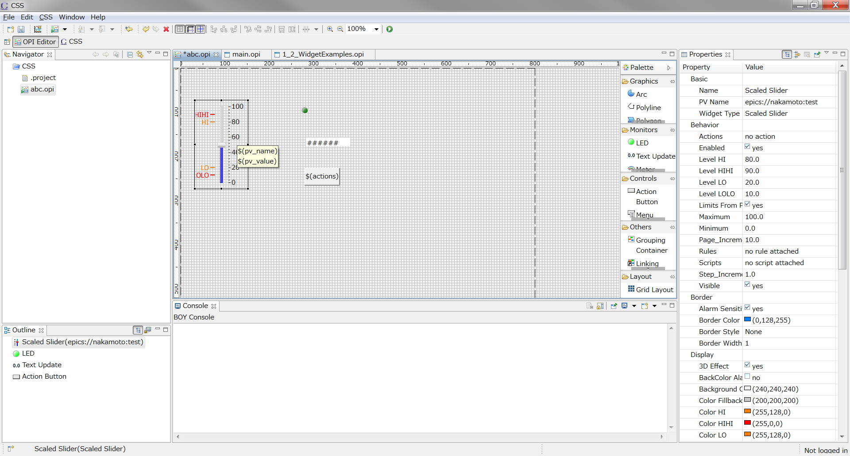
CSSのウィンドウ
CSSの画面構成要素

Slide 15
画面の構成要素
ワークベンチ
ウィンドウ全体のこと
メニュー
ツールバー
エディタ
データの作成、編集、保存を行うための領域
例) DataBrowser, OPI Editor
ビュー
情報を表示するための領域
例) Probe, Alarm Tree View
パースペクティブ
エディタ、ビュー、メニュー、ツールバーの組み合わせと配置

Slide 16
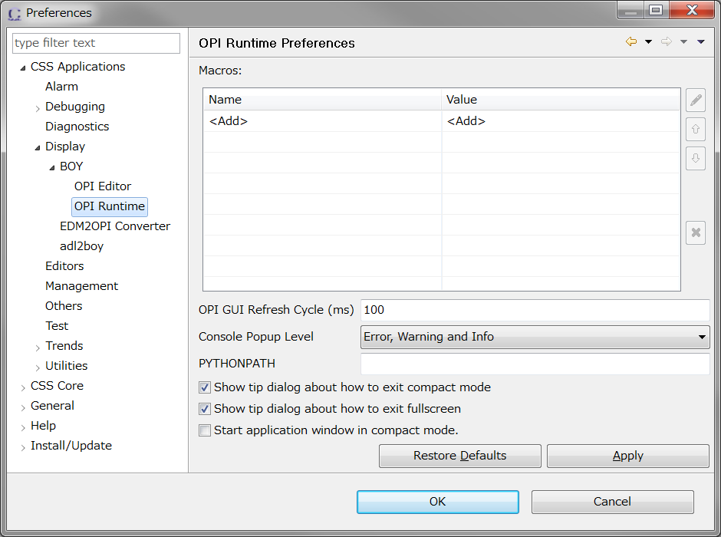
その他
アップデートサイト
設定
統一された設定画面

Slide 17
プラグイン
EclipseもCSSもプラグインの集合体
プラグインの構成を変えることで、様々なCSSを構築することが可能
再利用可能なパーツとして最小の粒度
KEK版CSSは100以上のプラグインから成る
プラグイン間の依存関係を定義可能

Slide 18
フィーチャー
プラグインを1つのグループとしてまとめたもの
.featureというファイルで定義
インストール・バージョンアップはフィーチャー単位
1フィーチャー = 1アプリケーションというイメージ BOY – org.csstudio.opibuilder.feature DataBrowser – org.csstudio.trends.databrowser2.feature
フィーチャーは入れ子にすることが可能
フィーチャーB
フィーチャー D
フィーチャー A
フィーチャー C

Slide 19
プロダクト
プロダクト
KEK版と呼んでいるものは、一つのプロダクト
.productファイルで定義
KEK版CSS
プロダクト
SNS版CSS
プロダクト
DESY版CSS
プロダクト
フィーチャーB
フィーチャー D
フィーチャー A
フィーチャー C

Slide 20
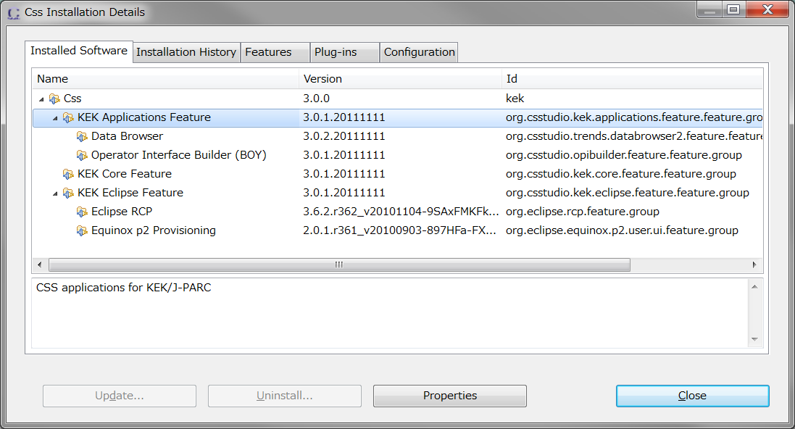
KEK版CSSの場合

Slide 21
ExtensionとExtension Point
CSSの拡張性の根幹
例) メニュー
Extension Point: org.eclipse.ui.menus
新たにメニューを追加するときには、plugin.xmlのExtensionsでorg.eclipse.ui.menusに対する拡張要素を記述
例) 履歴読み込み
Extension Point: org.csstudio.archive.reader.ArchiveReader
新たにkblogの読み込みに対応するときには、このExtension Pointに対して拡張要素を記述

Slide 22
～デモ～ 開発環境の設定
Control System Studio 3.0 プラグイン作成講座

Slide 23
開発環境設定の流れ
Eclipse RCPのセットアップ
CSSのソースコードのダウンロード
Mercurialリポジトリから
すごく時間がかかる
ダウンロード後も重い (バックグラウンドでいろいろ処理)
リリースされたバージョンのソースアーカイブから
CSSをビルド・実行

Slide 24
～デモ～ プラグインの作成
Control System Studio 3.0 プラグイン作成講座

Slide 25
プラグイン作成の流れ
プラグインを作成
フィーチャーの作成 or フィーチャーへの追加
プロダクトへの追加

Slide 26
～デモ～ PVの取得と画面への描画
Control System Studio 3.0 プラグイン作成講座

Slide 27
デモの流れ
ビューの作成
メニューの再構成
テキストボックスとボタンの作成
PVへの同期アクセス
PVのモニタと非同期アクセス

Slide 28
洗練されたアプリケーションへ
学ぶべきこと
Java
SWT / JFace
検討すべきこと
ヘルプ
ログ
メニュー
ツールバー
ローカライゼーション
設定の管理
パースペクティブ
アーカイブデータへのアクセス

Slide 29
～デモ～ 作成したアプリケーションの配布
Control System Studio 3.0 プラグイン作成講座

Slide 30
配布方法
自分でビルドしたCSSを配布
アーカイブによる配布
更新サイトによる配布
Mercurialリポジトリにアップロード (push)
SourceForge.net上のMercurialリポジトリにpushするには書き込み権限が必要

